Slide 1
RAW-Bestek oefenen met ‘Het Groene Boek’

Slide 2
Afkorting RAW staat voor:
Rationalisatie en
Automatisering Grond –
Water- en Wegenbouw.

Slide 3
Kenmerken RAW-bestek
Werkzaamheden worden gekoppeld aan de zgn. Resultaatbeschrijvingen:
Wat gebeurt er?
Wat zijn voorwaarden?
Tijdnormen worden gekoppeld aan de RAW-(hoofd) code

Slide 4
Vastellen van Tijdnormen 1
De normen zijn gemeten en vastgesteld door arbeidsanalisten bij de deelnemende instanties/ bedrijven;
De normen gaan niet uit van een jong persoon, maar zeker bij handwerk kan hier voor de werknemer boven de 40 een toeslag op leggen van ca. 10%;
Er is geen rekening gehouden met organisatieverliezen;

Slide 5
Herleide tijd
De herleide tijd betreft een standaardniveau met een arbeidstempo van een normale vakbekwame, ingewerkte en niet vermoeide werknemer, die het werk vlot en storingsvrij en volgens de gewenste kwaliteit levert;
De herleide tijd is de effectieve tijd die een persoon kan of moet besteden aan een bewerking;
Er in de normtijd GEEN rekening gehouden met:
Weersverlet
Ziekteverzuim
Organisatieverliezen
Overhead

Slide 6
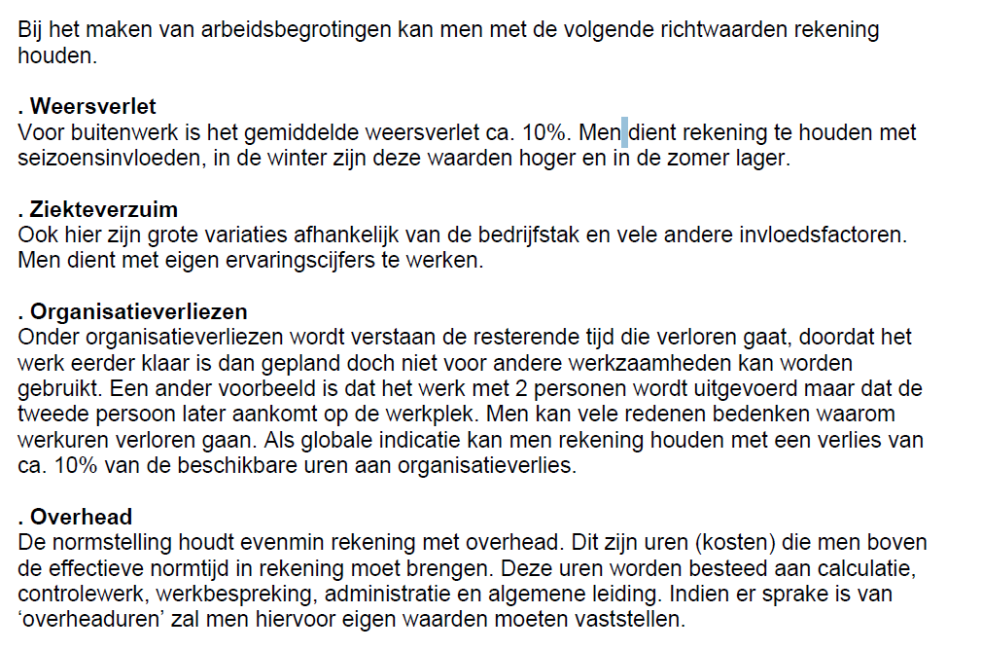

Slide 8
Opbouw RAW-codering
Werkcategorie→ voorbeeld: 22 Grondwerken
Subwerkwerkcategorie → voorbeeld: 01 Grond ontgraven
Romptekst → voorbeeld: Grond ontgraven uit watergang/geul/cunet/put/haven
Een dergelijk Romptekst heeft als hoofdcode: 22.01.01
Aangevuld met een code voor de specifiek tijdnorm. Deze word weergegeven met
aa, gevolgd door ab, ac , etc.

Slide 9
Weergeven van de tijdnormering
Eenheid: kan zij: M3, M2, M, keer, stuks
Tijdnorm:
minuten per eenheid → hoeveel minuten doe je over 1 eenheid
eenheden per uur → hoeveel eenheden doe je in 1 uur?
Personen: aantal personen waarvoor de norm is weergegeven (vaak is dit voor
1 persoon gegeven)
Werktuigen/voertuigen: wat is er nodig aan materieel om deze activiteit uit te voeren

Slide 10
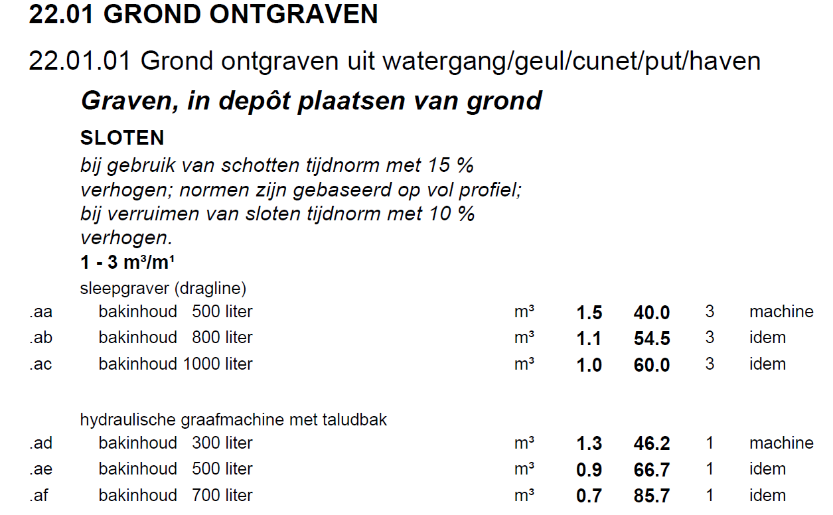

Slide 11
Beplantingswerk Maken van een plantplaats voorbereidende werkzaamheden Uitzetten (plant)vakgrenzen UITZETTEN OBJECTEN met handgereedschap
Gevraagd:
Zoek in het GB op welke codering hier bij hoort
Wat is de eenheid en hoeveel eenheden doe je per minuut?
Hoeveel eenheden doe je per uur? Hoe bereken je dit getal?
Hoeveel personen zijn er nodig voor deze activiteit?
Hoeveel manuren zijn er nodig voor uitzetten van 100 piketten?
Hoe lang doe je hier met 4 man over?

Slide 13
Aanbrengen van straatklinkers gebakken klinkers 0.20 x 0.10 x 0.10m Halfsteensverband inclusief inhakken Straatbreedte > 2.00 m ga uit van een normale ondergrond
Gevraagd:
Zoek in het GB op welke codering hier bij hoort
Wat is de eenheid en hoeveel eenheden doe je per minuut?
Hoeveel eenheden doe je per uur? Hoe bereken je dit getal?
Voor hoeveel personen is deze norm?
Hoeveel manuren zijn er nodig voor een klus van 10m2?
Hoe lang doe je hier met 2 man over?
Stel het manuurtarief is € 50,-- Hoeveel kost deze klus

